Slide 1
Föräldrarmöte P15
2026-04-16
Varmt välkommen

Slide 2

Agenda
Organisation
Information om säsongen 2026
Förväntningar
Ekonomi
Klädbeställning
Frågor?

Slide 3
Roller runt laget Barkarö SK P15
Namn | Telefon | Roll
Lisa | 070 821 71 81 | Lagledare
Erik | 073 659 67 81 | Tränare
Awat | 070 352 08 67 | Tränare
Daniel H | 070 572 87 89 | Tränare
Petrus | 073 995 62 35 | Tränare
Daniel D | 073 501 23 32 | Tränare
Arian | 070 771 31 70 | Tränare
Anders | 073 423 51 01 | Assisterande Lagledare/Tränare
Johan | 070 595 50 08 | Kassör
VAKANT |  | Lagförälder
VAKANT |  | Materialförvaltare

Slide 4
Info om säsongen 2026
Träningar (två tillfällen per vecka)
  Träning på konstgräsplanen i april på torsdagar
  Träning på gräs fr o m 5 maj tisdagar 18.00-19.30 och torsdagar kl. 18.00-19.30, plan A2
  Kommer även att erbjuda Svff-träning en gång i veckan för de som är intresserande och anmälda, kostar 500 kr per deltagare. Tiden för träningen kommer att vara på onsdagar kl. 19.00-20.00
  Start onsdag 6 maj
  Använd lagets träningskläder på träning (Svart tröja, röda shorts och strumpor)
Serie: Vi har anmält två lag i serie 7-manna (ett lag i blå serie / ett lag i blå/röd serie)
  Vår: Spelschema blå, start 3 maj t o m 14 juni (7 + 4 matcher), röd, start 3 maj (4 matcher)
  Höst: Blå, 16 augusti t o m 4 oktober (7 + 4 matcher), röd 16 augusti t o m 20 september (3 matcher)
  Hemmamatcher som utgångspunkt förmiddagar lördag eller söndag (schema kommer på laget.se)
  Speltiden är 3 x 20 min, bollstorlek nr 4
  Närvaro på träning över tid för spel på match
  Vid avhopp med kort varsel prioriteras ledarnas barn av praktiska skäl i första hand
  Håll koll på laget.se – kom ihåg att anmäla till träning och match!

Slide 5

Övrig info kopplat till säsongen
Cuper och träningsmatcher
Träningsmatcher inför seriestart – information uppdateras löpande
Minnesdag med träningsmatcher, mixade lag, med P-16 – 25 april (kiosk/grill)
Axelssons Cup, 2 lag anmälda, - 14-16 maj
Aroscupen, 2 lag anmälda, - 13-16 juni
Minicup VSK (Skälby IP), 2 lag anmälda - 15 augusti
Höst Cup ?
Fotbollensdag (sannolikt 22/8 eller 29/8)
Kan även bli aktuellt med fler cuper under året
Övrigt
Träning med P-14 (torsdagar 18.00-20.00)
Matcher med P-14 avser de som valt att träna med P-14, samt de som tränarna anser är redo, röd och svart serie dvs. mot både ett och två år äldre
Samarbete med P-16 (bl.a. minnesdag 25 april)
Målvakter – intresseanmälan och specifik träning för målvakter
Vårstädning 18 april – Jeanette Wiséen och Gustav Lönnbark är representanter från vårt lag
BSK-dagen 31 maj (vår uppgift ej klar än)
Höststädning – återkommer med datum (två representanter)
Inköp av högtalare genomfördes förra året
Kioskvecka v.24, ej bestämt än (schema kommer, byte av tid löser man själv)

Slide 6
Förväntningar på föräldrarna
Laget ska ha roligt tillsammans och kamratskapen ska stå i centrum
Meddela alltid om spelaren inte kan deltaga på träning/match (håll koll på laget.se), om inte anmäld inget spel på match!
Se till att spelaren är rätt utrustad för träning/match
Se till att spelaren pigg och har ätit och sovit
Kom i tid till alla sammankomster (träningen startar på utsatt tid)
När träningen är slut så ansvarar inte tränarna för spelarna
Tänk på att vid varje träff med laget är ledare, spelare och föräldrar också representanter för Barkarö SK
Språk och beteende mot domare, med- och motspelare!
Vad du som förälder inte ska vara delaktig i är planering och genomförande av träning samt laguttagning och coachning vid match. Naturligtvis är du i din fulla rätt att ha synpunkter på vad som helst men diskutera endast när vi är överens om att det är en lämplig tidpunkt
Hjälpa till med diverse saker som gör att en förening fungerar

Slide 7

Ekonomi
Laget kommer att ha kostnader (anmälningsavgifter till cuper, domare, material, avslutningstillställningar mm)
Sponsorer är mer än välkomna att hjälpa lagets ekonomi – Hör av dig till Lisa, Anders eller Awat så berättar de mer
Laget kommer att ha en kioskvecka v. 24 (ej bestämt än)
Det kommer att förekomma försäljningar för att stärka lagets kassa (se kommande slide)

Slide 8

Lagets kassa
Aktuellt saldo är 28 700 kr
Sponsring tillkommer med ca 15 000 kr
Försäljning för att få in pengar till lagkassan
Viktigt att alla bidrar!
Bingolotter till jul ger en bra utdelning/lott till laget och är lätt att sälja inför uppesittarkvällen (gav förra året 18 000 kr)
Övriga initiativ uppmuntras!
Vi kommer vid varje försäljningstillfälle meddela om det är ok att ”köpa sig fri” från försäljning

Slide 9
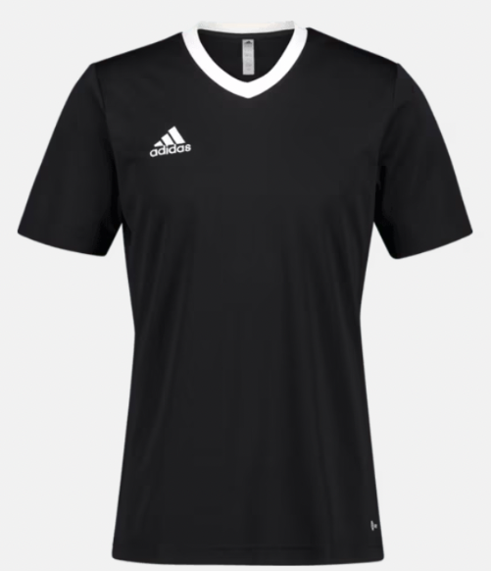
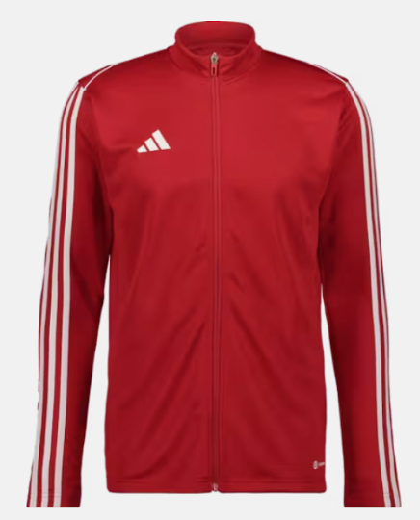
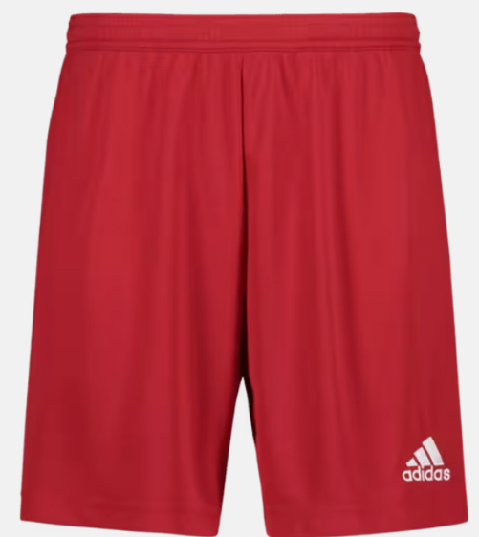
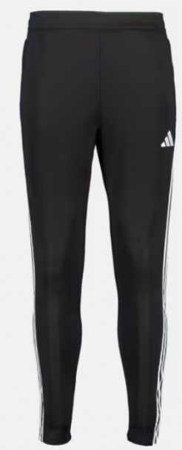
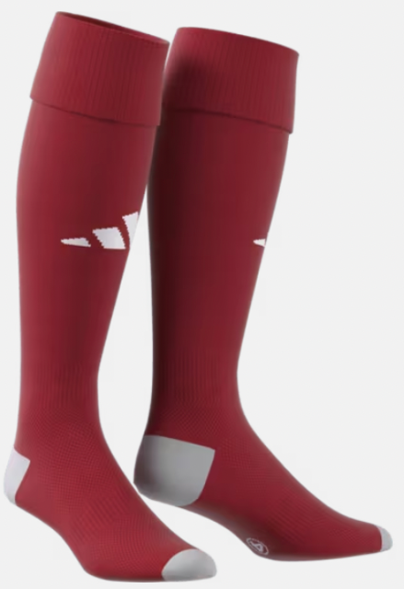
Klädbeställningar
Klädprovning och beställning är genomförd
Matchkläder (tröja/shorts) kvitteras ut och lånas av klubben
  Matchtröja och shorts kvitteras ut av Anders S (samt återlämning av äldre tröja).
  OBS ska återlämnas i bra skick och tvättad
  Matchkläder – röd tröja, blå shorts och röda strumpor
Träningskläder som exempel till höger i bilder

Slide 10
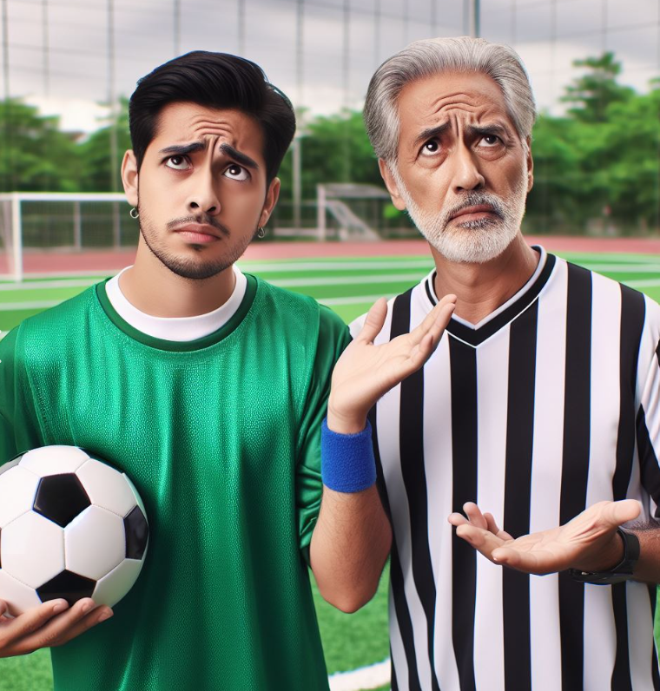

Några frågor/funderingar?

Slide 11


